Slide 1

ТЕСТ ПО МХК ДЛЯ 5 КЛАССА
(ПО ПРОГРАММЕ Г.И.ДАНИЛОВОЙ)
Автор: учитель МХК
МОУ СОШ №23
г.Красноярск
Попруго О.А.
НАЧАТЬ

Slide 2
1. МИФ –ЭТО….
ФАНТАСТИЧЕСКОЕ ПРЕДСТАВЛЕНИЕ О МИРЕ
ОСОБЫЙ СКЛАД МЫСЛИ И РЕЧИ, ПРОТИВОПОЛОЖНЫЙ ПОЭТИЧЕСКОМУ
ЭТО ВСЕ , ЧТО НЕ ПРИРОДА, ВСЕ , ЧТО СОЗДАНО ЧЕЛОВЕКОМ

Slide 3
ПРАВИЛЬНО!
Следующее задание

Slide 4
НЕ ПРАВИЛЬНО
Подумай еще

Slide 5
2. АНТИЧНОСТЬ- СОВОКУПНОСТЬ ПРОЯВЛЕНИЙ КУЛЬТУРЫ ДРЕВНИХ .… (ВЫБЕРИТЕ НУЖНОЕ)
ГРЕКОВ И РИМЛЯН
СЛАВЯН
ЕГИПТЯН

Slide 6
ПРАВИЛЬНО!
Следующее задание

Slide 7
НЕ ПРАВИЛЬНО
Подумай еще

Slide 8

3. НАЙДИТЕ СООТВЕТСТВИЕ
АФИНА
МОРЕ
ЛЮБОВЬ, КРАСОТА
МУДРОСТЬ

Slide 9
ПРАВИЛЬНО!
СЛЕДУЮЩЕЕ ЗАДАНИЕ

Slide 10
НЕ ПРАВИЛЬНО
ПОПРОБУЙ ЕЩЕ

Slide 11

4. НАЙДИТЕ СООТВЕТСТВИЕ
СОЛНЦЕ, ИСКУССТВО
ГЕРМЕС
ВЕСТЬ, ТОРГОВЛЯ
ВОЙНА

Slide 12
НЕ ПРАВИЛЬНО
ПОПРОБУЙ ЕЩЕ РАЗ

Slide 13
ПРАВИЛЬНО!
Следующее задание

Slide 14
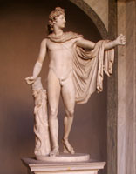
5. НАЙДИТЕ СООТВЕТСТВИЕ
АПОЛЛОН
ОХОТА
НЕБО
СОЛНЦЕ, ИСКУССТВО

Slide 15
ПРАВИЛЬНО!
СЛЕДУЮЩЕЕ ЗАДАНИЕ

Slide 16
НЕ ПРАВИЛЬНО
ПОПРОБУЙ ЕЩЕ РАЗ

Slide 17
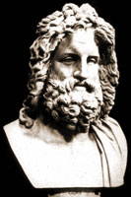
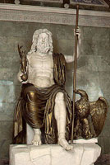

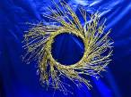
6. ПОДБЕРИ АТРИБУТЫ ЗЕВСУ

Slide 18
ПРАВИЛЬНО!
ПЕРУН И СКИПЕТР
СЛЕДУЮЩЕЕ ЗАДАНИЕ

Slide 19
НЕ ПРАВИЛЬНО
ПОДУМАЙ ЕЩЕ

Slide 20
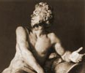
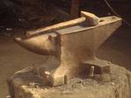
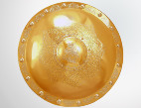

7. ПОДБЕРИ АТРИБУТЫ ГЕФЕСТУ

Slide 21
ПРАВИЛЬНО!
МОЛОТ И НАКОВАЛЬНЯ
СЛЕДУЮЩЕЕ ЗАДАНИЕ

Slide 22
НЕ ПРАВИЛЬНО
ПОДУМАЙ ЕЩЕ

Slide 23
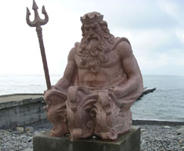

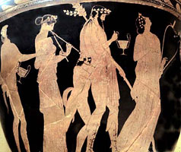

8. ПОДБЕРИ АТРИБУТЫ ПОСЕЙДОНУ

Slide 24
НЕ ПРАВИЛЬНО
ПОДУМАЙ ЕЩЕ

Slide 25
ПРАВИЛЬНО!
ТРЕЗУБЕЦ
СЛЕДУЮЩЕЕ ЗАДАНИЕ

Slide 26
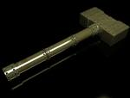
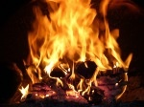
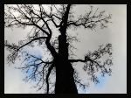
9. ВЫБЕРИТЕ ПРЕДМЕТ КОТОРЫЙ СВЯЗАН С ПРОМЕТЕЕМ И ГЕФЕСТОМ

Slide 27
ПРАВИЛЬНО!
ОГОНЬ
ГЕФЕСТ БОГ ОГНЯ, А ПРОМЕТЕЙ ПОДАРИЛ ЛЮДЯМ ОГОНЬ
СЛЕДУЮЩЕЕ ЗАДАНИЕ

Slide 28
НЕ ПРАВИЛЬНО
ПОДУМАЙ ЕЩЕ

Slide 29
10. АХИЛЕСОВА ПЯТА –ЭТО…
СЛАБАЯ СТОРОНА , УЯЗВИМОЕ МЕСТО ЧЕГО ЛИБО
МУЧЕНИЯ ОТ СОЗНАНИЯ БЛИЗОСТИ ЖЕЛАЕМОЙ ЦЕЛИ И НЕВОЗМОЖНОСТИ ЕЕ ДОСТИГНУТЬ

Slide 30
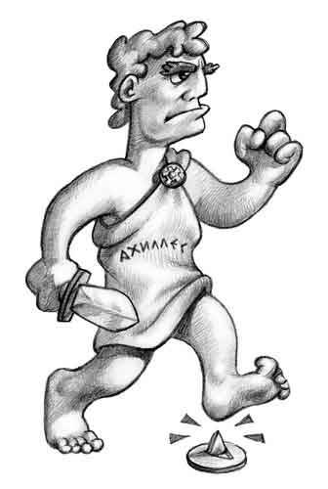
ПРАВИЛЬНО!
СЛЕДУЮЩЕЕ ЗАДАНИЕ

Slide 31

НЕ ПРАВИЛЬНО
ЭТО МУКИ ТАНТАЛА
СЛЕДУЮЩЕЕ ЗАДАНИЕ

Slide 32
11. ГОРДИЕВ УЗЕЛ –ЭТО…
ЗАПУТАННОЕ ДЕЛО ИЛИ ТРУДНО РАЗРЕШИМЫЙ ВОПРОС
НАВИСШАЯ НАД КЕМ-ЛИБО ПОСТОЯННАЯ УГРОЗА ПРИ ВИДИМОМ БЛАГОПОЛУЧИИ

Slide 33
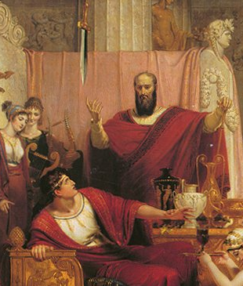
НЕ ПРАВИЛЬНО
ЭТО ДАМОКЛОВ МЕЧ
ДАЛЬШЕ

Slide 34
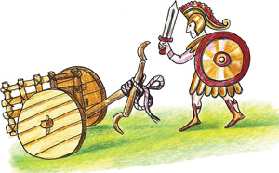
ПРАВИЛЬНО!
ДАЛЬШЕ

Slide 35
Культура основывается вовсе не на любопытстве, а на любви к совершенству; культура - это познание совершенства.
Мэтью Арнольд
ТЕСТ ЗАКОНЧЕН

